Slide 2
Приветствуем игроков
Команды Знатоки

Slide 4
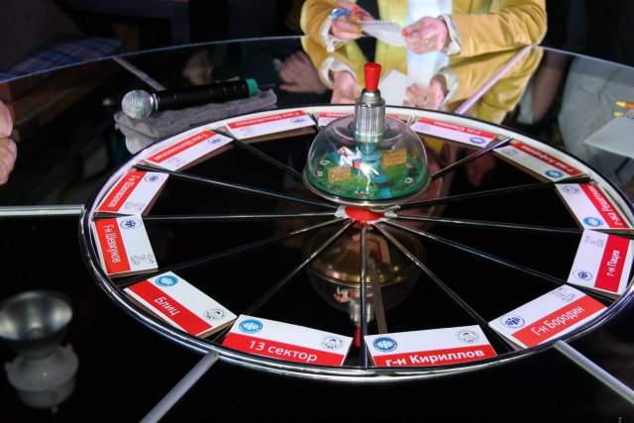
1 раунд

Slide 5
2 раунд

Slide 12
3 раунд

Slide 14
4 раунд

Slide 15
5 раунд

Slide 17
Спасибо за игру

